Slide 1
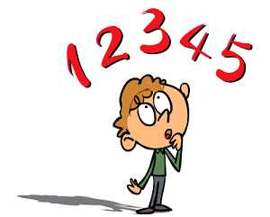
Şəhər: Bakı
Məktəb: 264 saylı məktəb-lisey
Sinif: 6
Fənn: Azərbaycan dili
Müəllif: Mehdizadə İlahə
Tarix: 22-09-2011

Slide 2

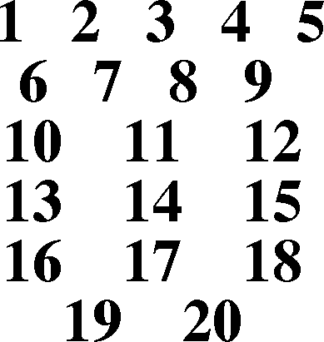
Say bəhsinə aid biliklərin möhkəmlənməsi.

Slide 3

Say bəhsinə aid suallar
Say nədir ?
Sayın mənaca növləri hansılardır?
Miqdar sayının növləri hansılardır?
Sıra sayları haqqında məlumat verin.

Slide 4
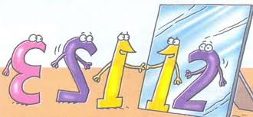
Test nümunəsi
1. Müəyyən miqdar sayını
göstərin.
a)On c) xeyli
b) yüzlərlə d) az
2. Sayn isimlə ortaq olan
əlamətini seçın.
Əşya ilə bağlı olması
Sualı
Eyni cümlə üzvü olması
Əsas nitq hissəsi olması
a) 3,4 b) 2,3 c) 1,4 d)1,3

Slide 5
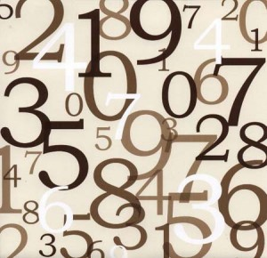
Doğru cavab
1 - A
2 - C

Slide 6
Sifətin və sayın oxşar və fərqli cəhətlərini uyğun sütunlarda qeyd edin.
Sayın xüsusiyyətləri | Ümumi oxşarlıqları | Sifətin xüsusiyyətləri

Slide 7
Doğru cavab
Sayın xüsusiyyətləri | Ümumi oxşarlıqları | Sifətin xüsusiyyətləri
Say əşyanın miqdarını bildirir. | İsimlə bağlı olur. | Sifət əşyanın əlamə-tini bildirir.
neçə ? nə qədər? neçənci? | İsimdən əvvəl işlənir. | necə? nə cür? hansı?
 | İsimləşə bilir.
 | Cümlədə, əsasən , təyin olur.
 | Quruluşca sadə, dü-zəltmə,mürəkkəb olur.
 | Hər ikisi əsəs nitq hissəsidir.

Slide 8
Sütunları tutuşdurmaq və düzgün əlaqələndirmək.
parça yağ
dənə öküz
tikə paltar
nəfər qənd
baş əlcək
dəst çit
cüt stul
top şagird

Slide 9
Düzgün cavab
parça yağ
dənə öküz
tikə paltar
nəfər qənd
baş əlcək
dəst çit
cüt stul
top şagird

Slide 10
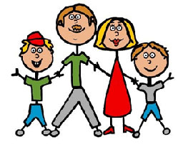
Şəkildən istifadə etməklə miqdar və sıra saylarına aid cümlələr qurun.

Slide 11
Məntiq. Digərlərindən məna növünə görə fərqlənən sayı tap.
1 | 2 | 3 | 4
A. VII | A. 10 - 15 | A. üçdə iki | A. altı min
B. 11 - ci | B. mİnlərlə | B. iki milyon | B. qırx dörd
C. üçüncü | D. xeylİ | C. 1,5 milyard | C. 25
D. bİrİncİlər | C. 7 mİn | D. 25,125 | D. onlarla
E. 55 | E. bİr çox | E. 2/3 | E. iki

Slide 12
Cavabı yoxla
DÜZGÜN CAVAB
1-E
2-C
3-C
4-D

Slide 13
Sayın morfoloji təhlil qaydası necə aparılır ?
Ümumi qrammatik mənası, sualı;
Hansı isimlə bağlı olması;
Quruluşca növü;
Mənaca növü;
Cümlədə rolu;

Slide 14
Morfoloji təhlil
Aldıqlarımın üçdə ikisinə toxunmadim.
Söz üçdə ikisinə
Qrammatik mənası, sualı nəyə?
Cümlədə rolu tamamlıq
Mənaca növü kəsr sayı
Quruluşca tərkibi say

Slide 15
Resurslar.
Azərbarcan dili dərsliyi
Azərbaycan dili iş dəftəri http://www.Google.az

